Slide 1
Semantisatieverhaal B:
Ik check vaak de app van NOS, zodat ik weet wat er zo’n beetje in de wereld gebeurt. Dichtbij of in andere continenten, andere werelddelen. Soms is er ook lokaal of plaatselijk nieuws. Ik vind de NOS-app wel een betrouwbare app. Het is te vertrouwen. In de vakantie las ik op de app dat er in Italië een antiek beeld in een fontein kapot was gegaan door een stel toeristen. In Italië komen altijd veel toeristen. Zij vormen een grote populatie in de zomer. Een populatie is een groep mensen, dieren of platen van een bepaalde soort. Toeristen zorgen voor een grote bron van inkomsten. Daardoor verdienen ze veel geld. Deze zomer waren er toeristen die een selfie gingen maken in een fontein. Deze fontein met daarin een prachtig beeld was járen geleden aangelegd, gemaakt. Het was antiek. Toen ze de selfie maakten, ging het mis. Kijk maar (link).
Als je valt, probeer je meestal te vermijden dat er andere dingen ook omvallen. Vermijden betekent ervoor zorgen dat iets niet gebeurt. Het belang van de spullen is dan groot. Het belang is dat wat belangrijk is. Maar deze mensen vielen met beeld en al om. En dat is waarschijnlijk doordat je eigen leven toch vooropstaat, het belangrijkste is. Ze dachten waarschijnlijk dat ze niet zouden vallen door het beeld vast te houden. En dat ze zichzelf dan geen pijn zouden doen. Helaas ging dat anders…
Mijn indruk van deze toeristen is niet zo positief. Een indruk is het idee dat je van iemand of iets hebt, zonder er veel van te weten. Wat vinden jullie hier van?
B
Notes:
Woordenoverzicht
het continent: het werelddeel
de populatie: de groep mensen, dieren of planten van een bepaalde soort
betrouwbaar: juist, kloppend, te vertrouwen
de indruk: het idee dat je van iemand of iets hebt (zonder er veel van te weten)
aanleggen: maken, bouwen
het belang: het voordeel, dat wat belangrijk is
vooropstaan: het belangrijkst zijn
de bron van inkomsten: iets waardoor je geld verdient
lokaal: plaatselijk
vermijden: ervoor zorgen dat iets niet gebeurt

Slide 2
Gerarda Das
Marjan ter Harmsel
Mandy Routledge
Francis Vrielink
Week 36 – 5 september 2023
Niveau B

Slide 3
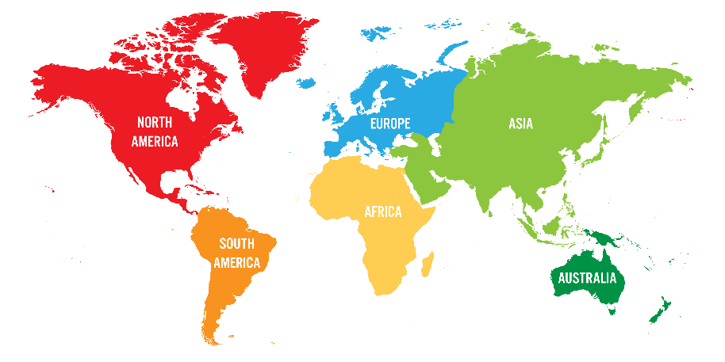
het continent

Slide 4
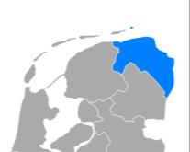
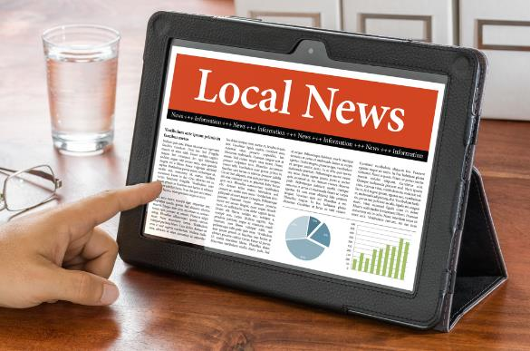
lokaal
https://www.rtvnoord.nl/

Slide 5
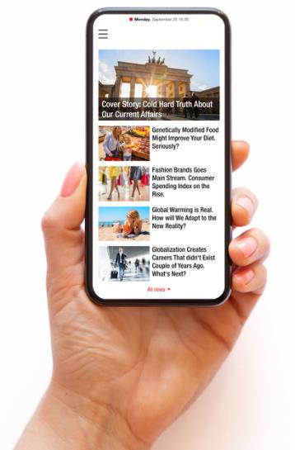
betrouwbaar
NOS

Slide 6
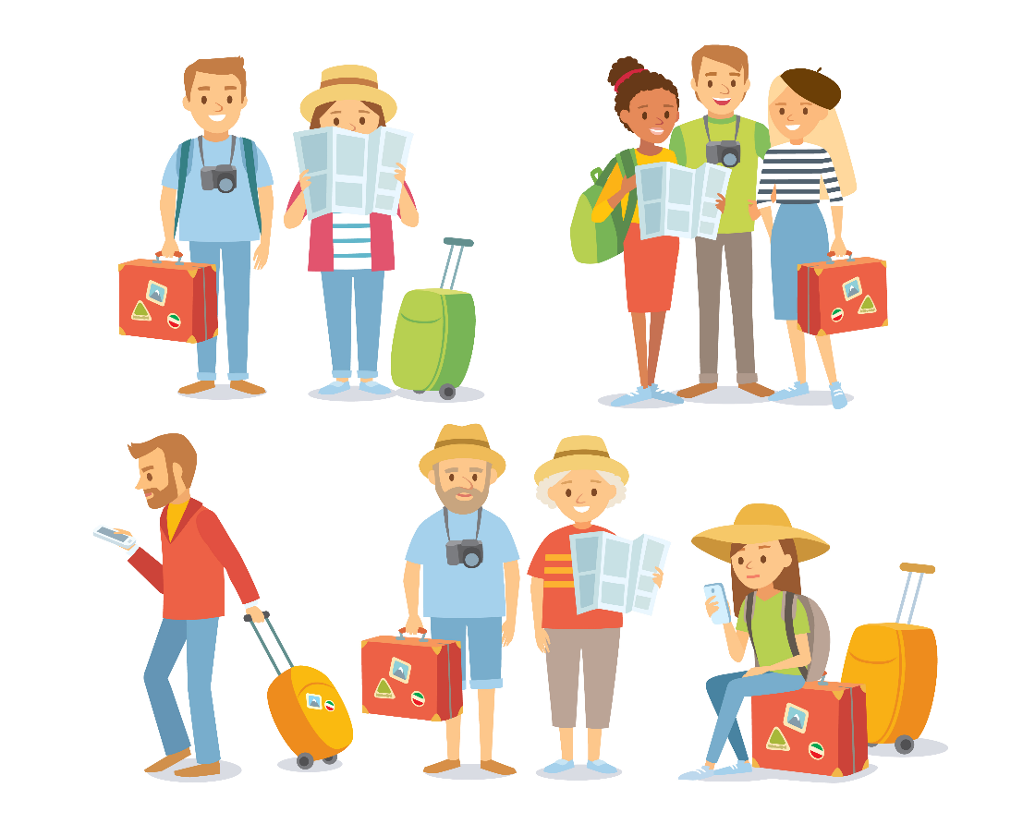
de populatie

Slide 7
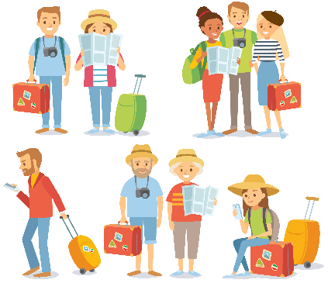
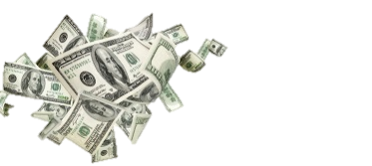
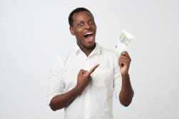
de bron van inkomsten

Slide 8
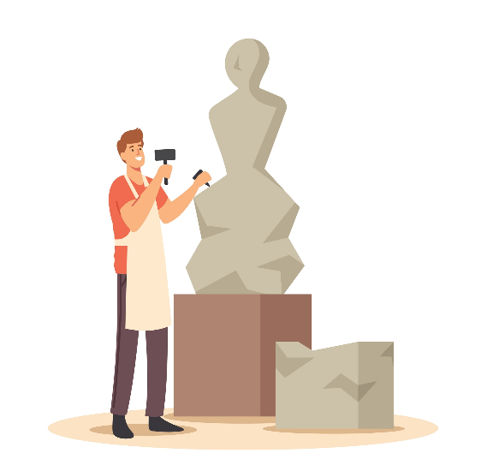
aanleggen

Slide 9
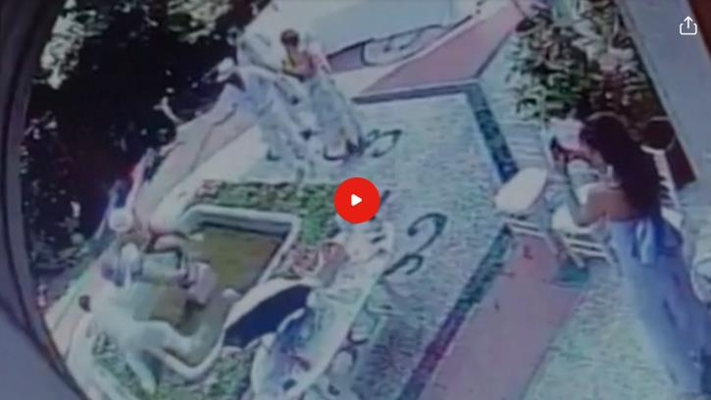
https://nos.nl/l/2485373

Slide 10
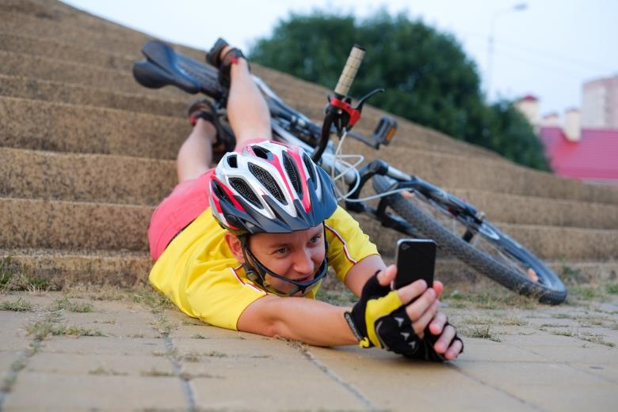
vermijden

Slide 11
het belang

Slide 12
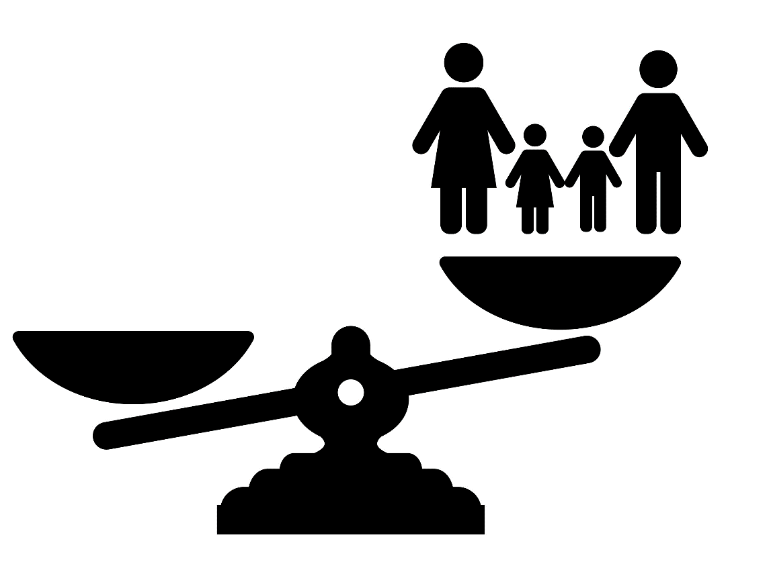
vooropstaan

Slide 13
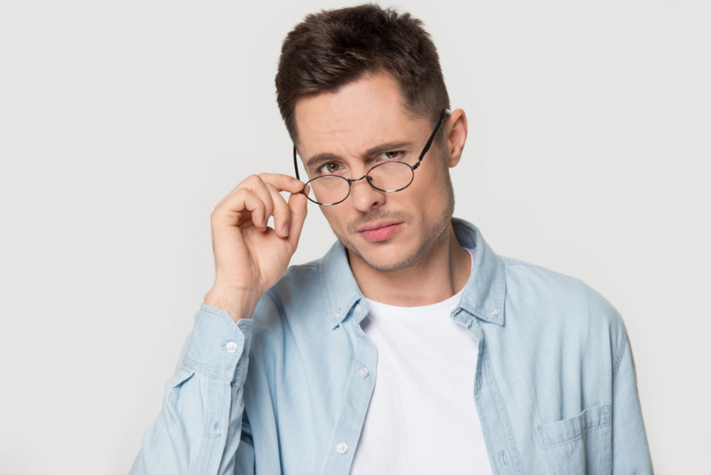
de indruk

Slide 14
Op de woordmuur:

Slide 15
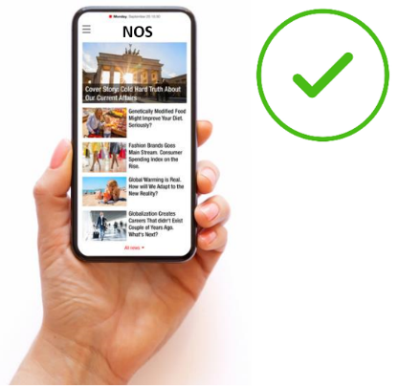
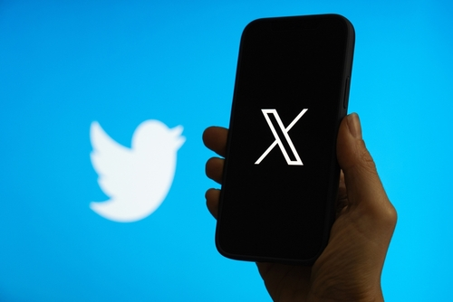
betrouwbaar
onbetrouwbaar
= juist, kloppend, te vertrouwen
De NOS-app is betrouwbaar.
= wat je niet kunt vertrouwen
Sommige mensen vinden de app X onbetrouwbaar.

Slide 16
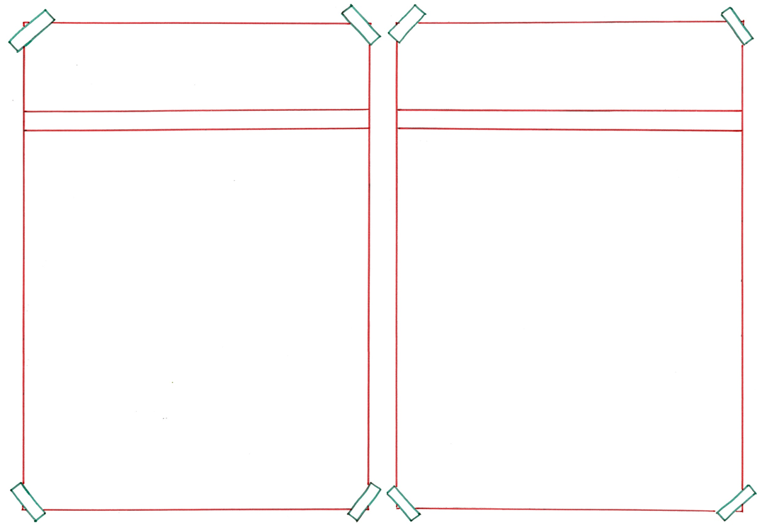
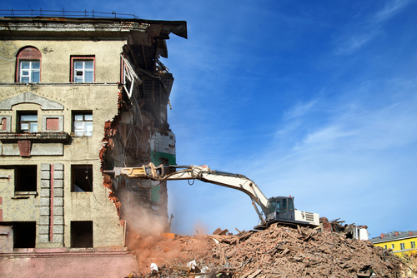
aanleggen
verwijderen
= maken, bouwen
De fontein met het beeld is járen geleden aangelegd.
= zorgen dat iets verdwijnt
Dit oude gebouw wordt verwijderd.

Slide 17
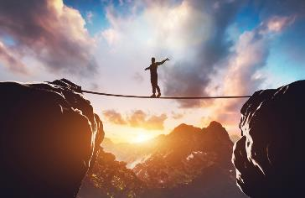
riskeren
vermijden
= gevaar lopen dat iets vervelends gebeurt
Hij riskeert zijn leven door over het koord te lopen.
= ervoor zorgen dat het niet gebeurt
Als je valt, probeer je meestal te vermijden dat er andere dingen ook vallen.

Slide 18
vooropstaan
ondergeschikt zijn
= het belangrijkst zijn
Je eigen leven staat toch voorop.
= minder belangrijk zijn
Je bezittingen zijn dan ondergeschikt.

Slide 19
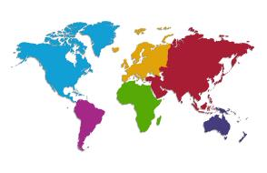
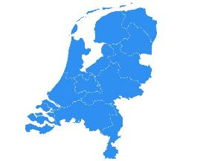
Er is nieuws over alle continenten in de app.
het continent
het land
= het werelddeel
de regio

Slide 20
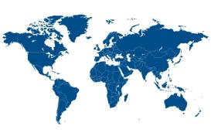
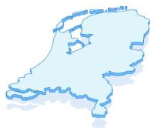
Soms is er ook lokaal nieuws in de app.
wereldwijd
landelijk
lokaal
= plaatselijk

Slide 21
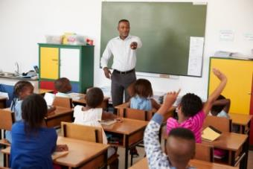
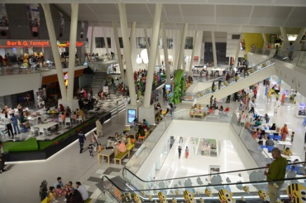
de bron van inkomsten
= iets waardoor je geld verdient
de baan
de handel
de toeristen

Slide 22
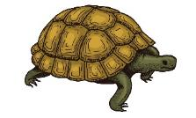
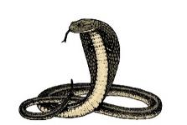
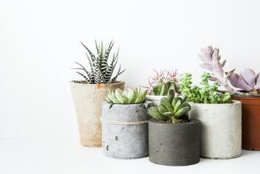
de populatie
= de groep mensen, dieren of planten van een bepaald soort
de toeristen
de reptielen
de vetplanten

Slide 23
de interpretatie
= de uitleg van iets dat niet gelijk duidelijk is
de indruk
= het idee dat je van iemand of iets hebt (zonder er veel van te weten)
het oordeel
= wat je vindt van iets of iemand

Slide 24
het belang = het voordeel, dat wat belangrijk is
Het belang van zijn telefoon is groot.

